Slide 1
PrimoPDF
PDF文書作成ソフト
フリーソフト

Slide 2
大人気のPDF無料作成ソフト
Microsoft Word,Excel,PowerPointなど、印刷可能なファイルからPDFへ簡単変換！

Slide 3
基本的に「印刷」のメニューがあるソフトであればPDFへ変換ができる
まずは
ソフトウェアのダウンロード

Slide 4
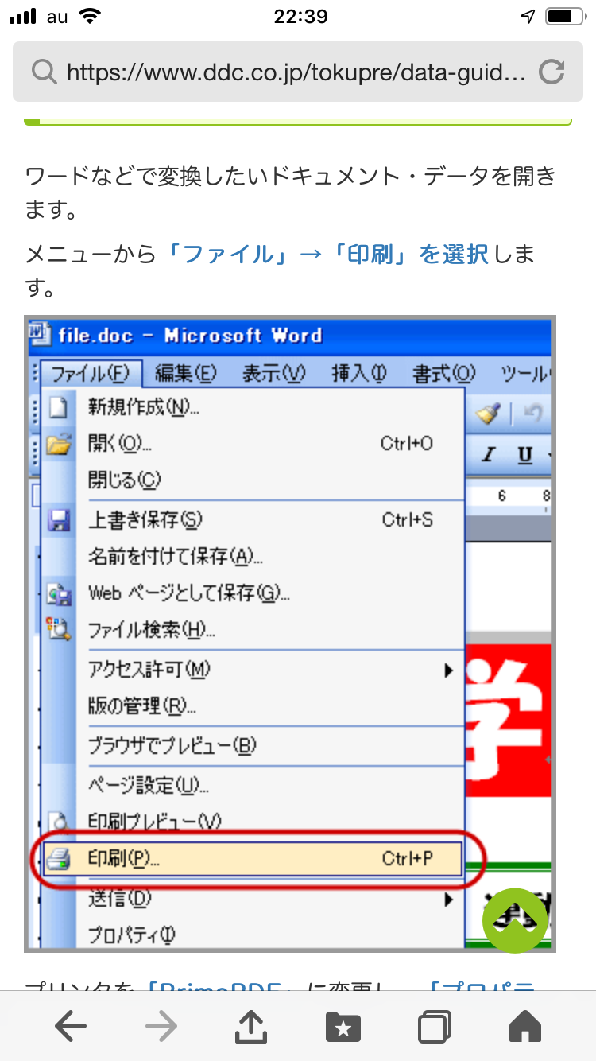
★変換の手順★
ワードなどで変換したいデータを開く
プリンター名を
「PrimoPDF]に選択する
メニューから「ファイル」→「印刷」する
Notes:
変換が終了したら 変換の手順を説明します

